Slide 1

Módulo 4. Introducción a Angular
Tema III: Comunicación entre componentes (Component Databinding)
Recursos: https://angular.io/start
https://cli.angular.io/
https://www.udemy.com/course/the-complete-guide-to-angular-2/
https://www.youtube.com/watch?v=df0eH9mM9nU
https://www.youtube.com/playlist?list=PLU8oAlHdN5BnNAe8zXnuBNzKID39DUwcO
(videos 19 y 20)

Slide 2
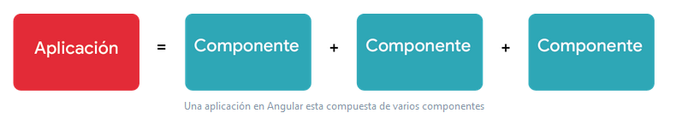
Componentes en Angular
Una aplicación en Angular está compuesta por varios componentes que trabajando conjuntamente van a permitir que nuestro usuario tenga la mejor experiencia posible.
Estos componentes se comunican entre si con el objetivo de pasar información de un componente a otro.

Slide 3


Comunicación entre componentes(decoradores)
Nos permite pasar información del padre al hijo
Nos permite pasar información del hijo al padre

Slide 4
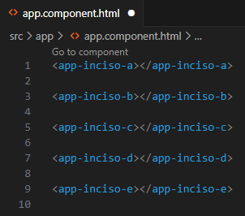
Jerarquía
<parent-component>
<child-component></child-component>
</parent-component>
El componente padre sirve de contexto al componente hijo
Notes:
Supongamos que tenemos la siguiente aplicación

Slide 5
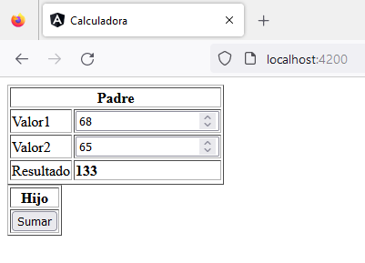
Ejemplo
El siguiente ejemplo representa una calculadora, la cual está integrada por dos componentes. El componente padre se encarga de recoger dos valores que le pasa al hijo para realizar la suma de los mismos. Una vez obtenido el resultado, el mismo se devuelve al padre para que este se muestre en su vista.

Slide 6
Solución
Componente padre
(Recibir el resultado y mostrarlo)
Componente hijo
(Recibe los valores, determina la operación a realizar )
Envía valores de num1 y num2
Envía resultado

Slide 7
Solución
Crear la aplicación --------------------------- ng new calculadora
2. Borrar el contenido de app.component.html.
3. Levantar la aplicación -------------------------- ng serve --open
4. Crear el componente padre-------------------ng g c componente-padre
5. Crear el componente hijo --------------------ng g c componente-hijo
6. Incluir el componente padre en app.component.html
<app-componente-padre></app-componente-padre>
7. Incluir el componente hijo en componente-padre.component.html
<app-componente-hijo></app-componente-hijo>
8. Instalar Bootstrap --------------------------------npm install bootstrap --save

Slide 8
Agregar los estilos de bootstrap en Angular.json
"styles": [
"src/styles.css",
"node_modules/bootstrap/dist/css/bootstrap.min.css"
],
"scripts": [
"node_modules/bootstrap/dist/js/bootstrap.min.js"
]

Slide 9
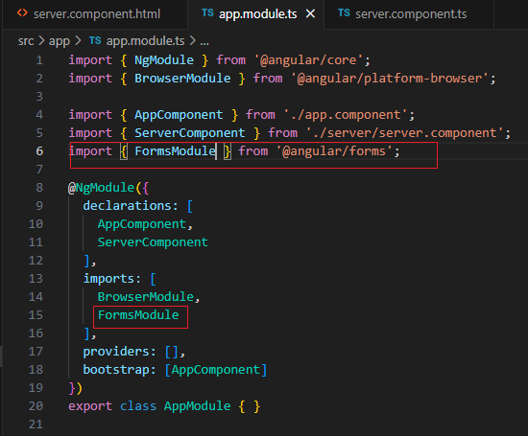
Importar FormsModule

Slide 10
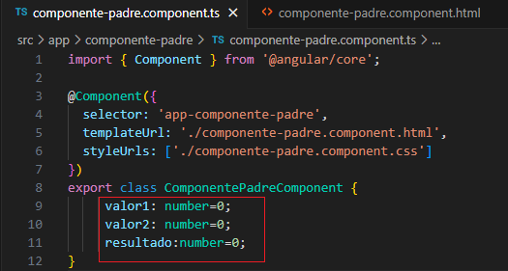
Componente padre
Notes:
Crear las propiedades

Slide 11
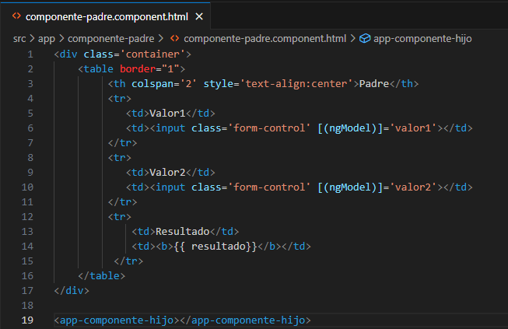
Componente padre
Two way binding
String interpolation
Tener en cuenta que los input deben de ser de tipo number, adicionar esta propiedad.
Notes:
La propiedad colspan permite expander las celdas al numero de columnas que deseemos que ocupe. Se recomienda en

Slide 12
Envío de valores del componentre padre al hijo
En el componente padre identificamos las variables que queremos enviar al componente hijo (valor1 y valor2) y para esto creamos identificadores a los cuales le asignamos las variables que queremos enviar.
Variables que reciben los valores en el componente hijo

Slide 13
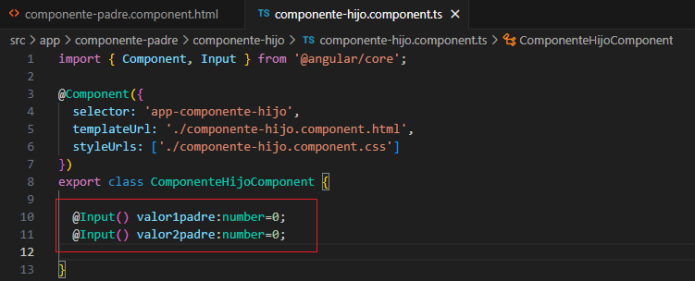
En el componente hijo creamos las variables para recibir los valores
Decorador @Input()

Slide 14
Envío de valores del componente hijo al padre
En la clase que define al componente hijo se crea la propiedad emisora del evento especificando que el tipo de dato que se va a emitir en el evento es de tipo number.
@Output() resultado = new EventEmitter<number>();
Se crea la función encargada de emitir el evento.
Suma(){ this.resultado.emit(this.valor1padre+this.valor2padre);}
Notes:
Se declara una variable del tipo EventEmiter, la cual va a emitir un evento y el dato que se va a emitir es de tipo number.

Slide 15
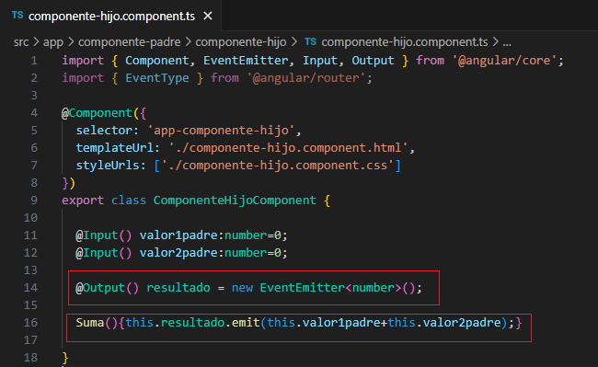
Componente hijo

Slide 16
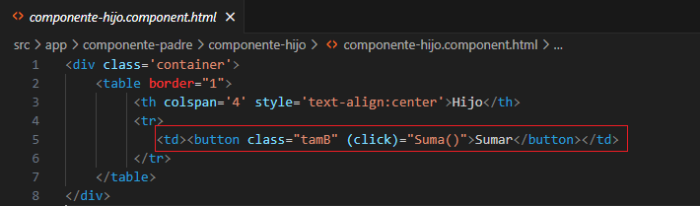
componente-hijo.component.html
Se establece el event-binding entre el botón y la función Suma

Slide 17
En el componente padre se crea la función encargada de recibir el evento y modificar el atributo resultado.
captaResultado(evento:number):void { this.resultado = evento; }
Se enlaza la propiedad emisora de eventos con () y se le pasa la función encargada de recibir el evento que se ejecutará cada vez que emita un evento.

Slide 19
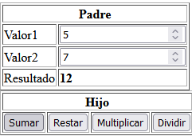
Ejercicio1
Incluir las operaciones que faltan en la calculadora (Restar, Multiplicar y Dividir)

Slide 20
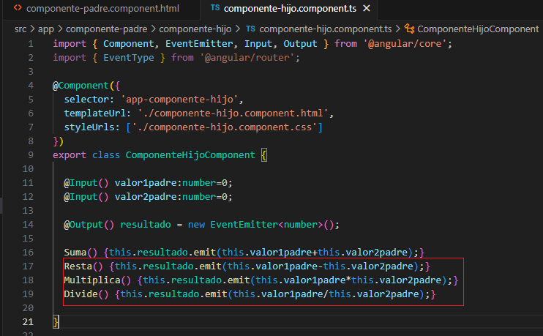
Solución

Slide 21
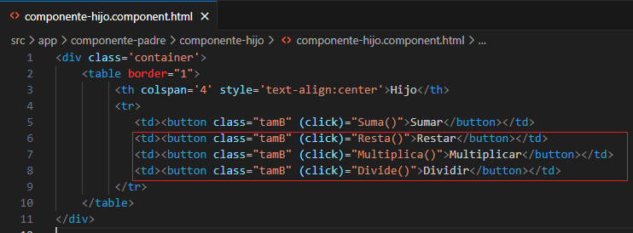
Incluir el resto de las operaciones

Slide 22
Ejercicio 2
Realice las siguientes modficaciones a la aplicación empleados vista en la conferencia anterior:
Cree un componente empleado-hijo, el cual será el encargado de mostrar la información de un empleado.

Slide 23
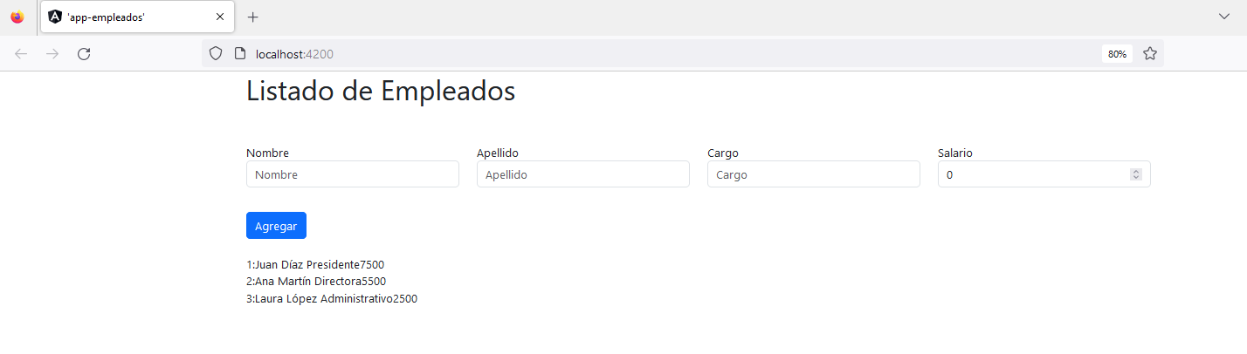
Aplicación Inicial
Notes:
Esta aplicación lo que hace es a medida que se van adicionando empleados los va mostrando.

Slide 24
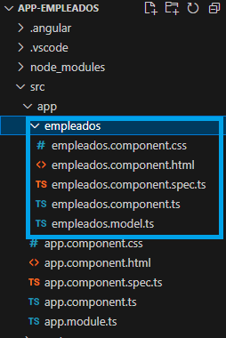
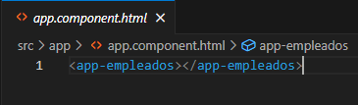
Estructura actual de la aplicación
Todo el código Html se encuentra en el archivo empleados.component.html

Slide 25
Modificando la aplicación Inicial
Componente padre
Componente hijo

Slide 26
Esta aplicación lo que hace es a medida que se van adicionando empleados los va mostrando.
Cuando separemos al componente hijo vamos a ver como surge la necesidad de pasar información del componente padre al hijo utilizando el decorador @Input, ya que van a existir variables que el componente hijo no va a reconocer. Visualmente va a quedar igual, no vamos a observar ningún cambio pero vamos a tener una estructura completamente diferente. Ahora todo está en un componente y cuando terminemos lo tendremos en dos.

Slide 27
Comunicación entre componentes(padre a hijo)
app.component.html
Empleados
(Contiene la información de los empleados )
(mostrar la información de un empleado)
lista-de-compras
Empleados
EmpleadoHijoComp
Notes:
Tenemos un componente empleados , el cual tiene la información de los empleados y un componente hijo encargado de mostrar esta información , luego el componente empleado se inserta el el app.comnent.html.

Slide 28
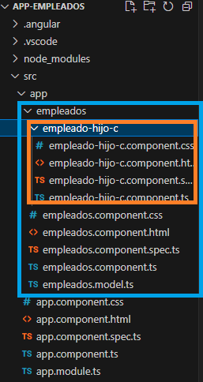
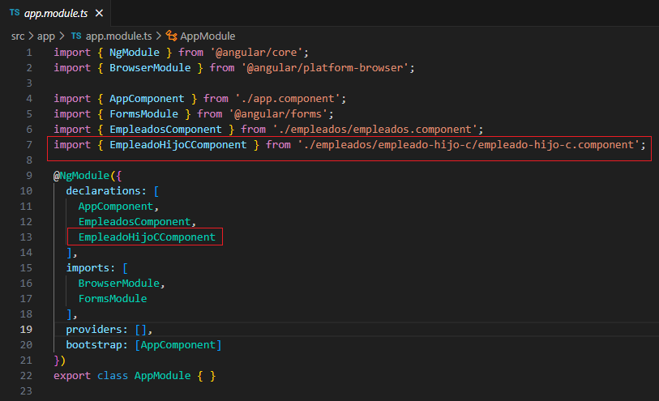
Crear componente hijo
ng g c empleado-hijo-c

Slide 29
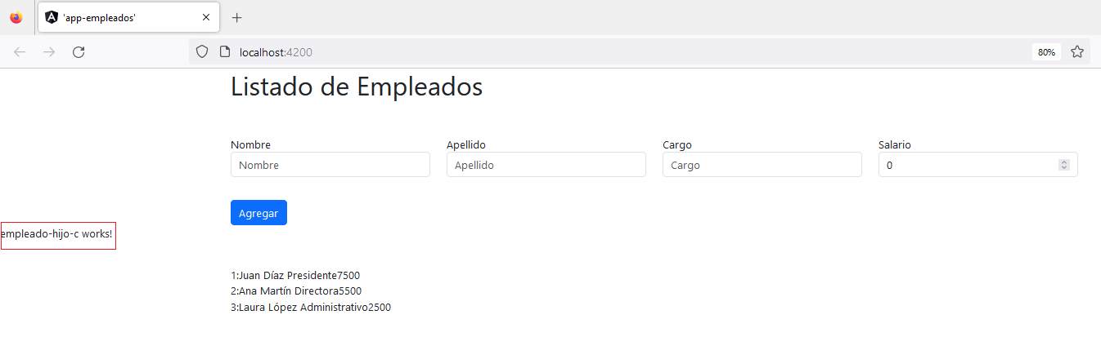
Inlcuir el componente hijo
En el archive empleados.components.html
<app-empleado-hijo-c></app-empleado-hijo-c>

Slide 30
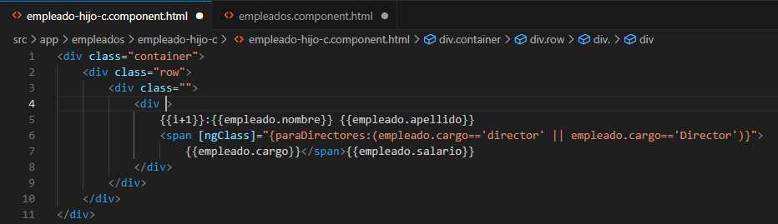
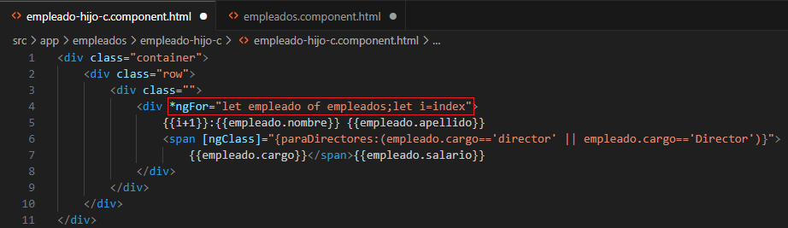
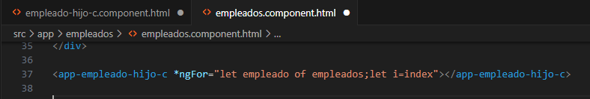
Modificar empleado-hijo.component.html
Notes:
Prime pasamos el Código relacionado con mostrar la informaci’on para el comonente hijo, luego como se quiere la directive structural for se quede en el componente padre, la eliminamos del componente hijo y la agregamos en el componente padre a continuaci’on del selector.

Slide 31
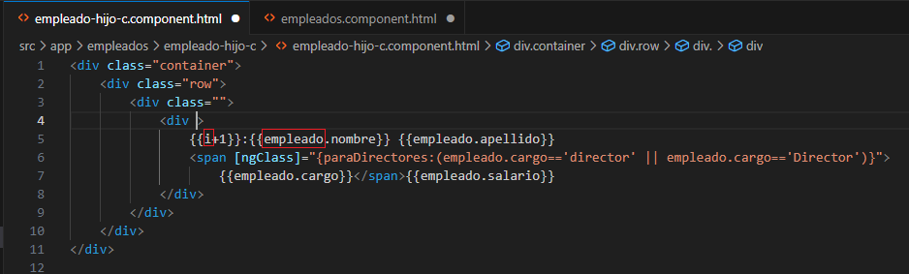
Si compilamos
No se reconocen la variables i ni la variable empleado.
Se tiene la declaración de estas variables en el componente padre y luego se hace referencia a ellas en el componente hijo donde no son visibles.

Slide 32
Solución
Pasar información del componente padre al componente hijo:
Declaración de empleado
Declaración de la variable i
Utilizar la directiva

Slide 33
¿Cómo pasar la información?
En la plantilla del componente padre tenemos que darle un nombre identificativo a la variable i y a la variable empleado. Puede ser el mismo nombre que ya tenemos.

Slide 34
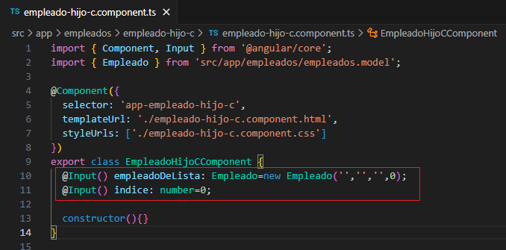
¿Cómo pasar la información?
En la declaración de la clase del componente hijo incluir estos identificativos utilizando la directiva@Input().
Para trabajar con la directiva @Input() es necesario importarla desde @angular/core
Notes:
La directive strict que se establece por defecto cuando creamos un Proyecto de Angular exige que las variables sean inicializadas en el momento de su declración.

Slide 35
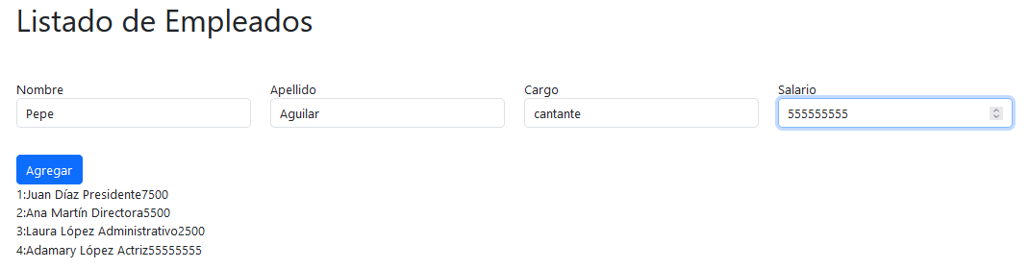
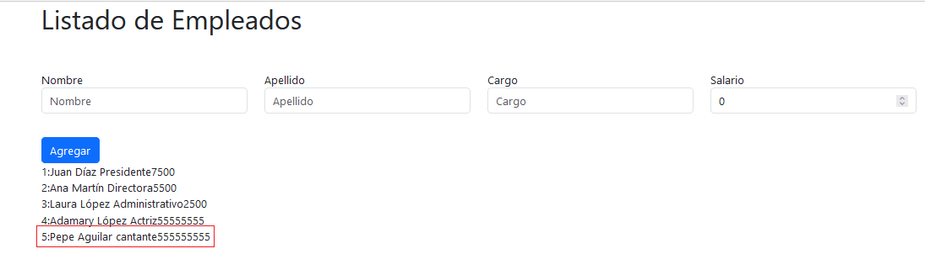
Notes:
En este caso como podemos ver el flujo de información va del padre al hijo

Slide 36
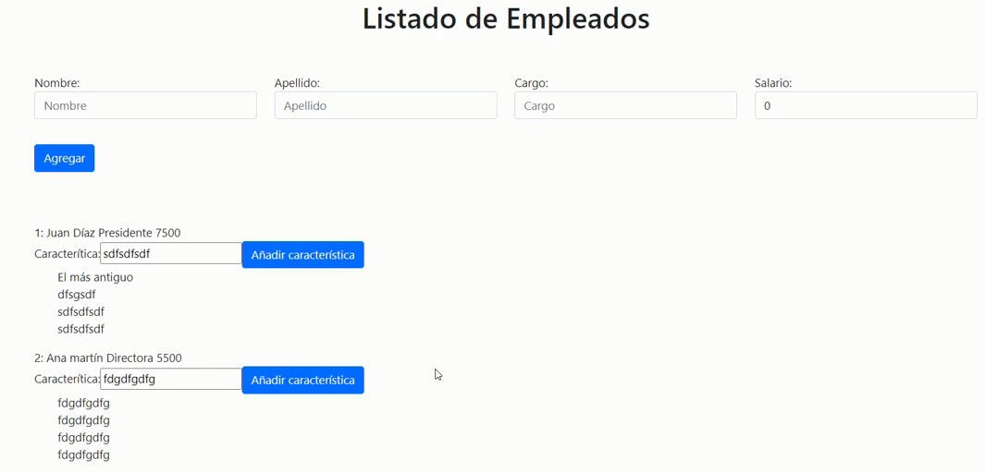
Supongamos que queremos agregarle a cada empleado sus características
Crear un componente características que sea hijo
del componente empleado-hijo-c

Slide 37
Comunicación entre componentes(hijo a padre)
Empleados
padre
empleado-hijo-c
características-empleado
hijo
Notes:
Continuaremos trabajando en el mismo ejemplo pero ahora incluiremos un nuevo componente con las características de los empleados de forma tal que el flujo de información vaya del hijo al padre.

Slide 38
Crear el componente hijo
El componente hijo no necesariamente tiene que estar ubicado dentro componente padre, solo es necesario que esté incluido en la plantilla del componente padre.
<parent-component>
<child-component></child-component>
</parent-component>

Slide 39
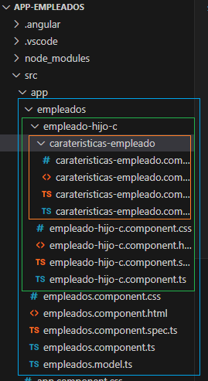
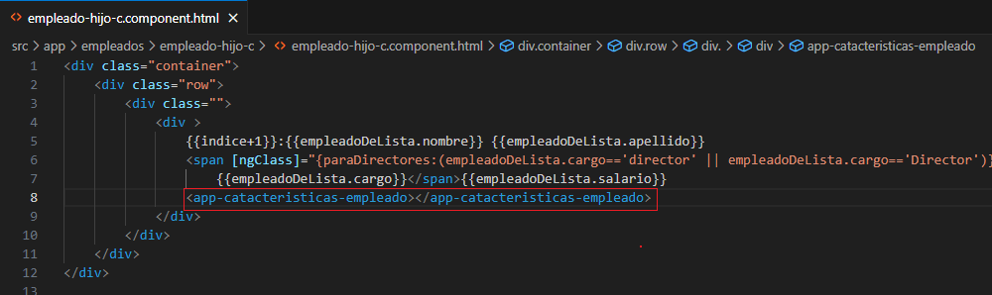
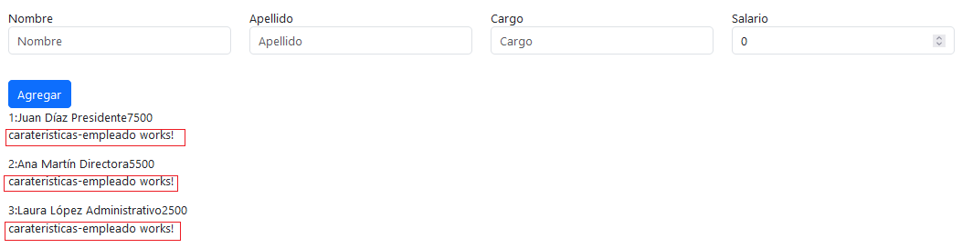
ng g c carateristicas-empleado

Slide 40
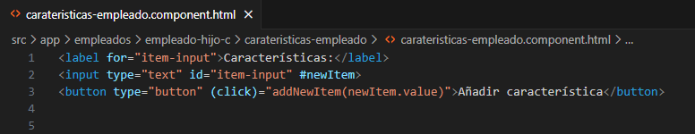
Configurar plantilla del componente hijo
La plantilla del componente hijo tiene dos controles:
<input> con una plantilla de referencia variable(nos permite usar datos de una parte de la planilla en otra).
#newItem el valor de esta propiedad depende de lo que el usuario escriba en la etiqueta <input>

Slide 41
Configurando el componente hijo
Importar las @Output y EventEmiter en la clase del componente hijo.
En la clase componente crear la propiedad emisora.
@Output() newItemEvent = new EventEmitter<string>();
newItemEvent: nombre del @Output
EventEmitter<string>: Tipo de dato del @Output(), en este caso el flujo de datos que va del hijo al padre será de tipo string.
new EventEmitter<string>(): le dice a Angular que cree un nuevo emisor de eventos y el dato que se va a emitir es de tipo string.

Slide 42
Configurando el componente hijo
Crear un metodo addNewIntem() en la misma clase
addNewItem(value: string) {
this.newItemEvent.emit(value);
}
Este método usa el decorador @Output, newIntemEvent para lanzar un evento con el valor que el usuario escribe en el campo <input>

Slide 43
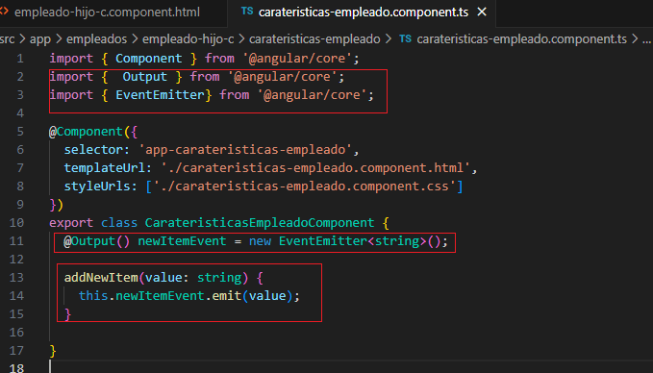
Configurando el componente hijo

Slide 44
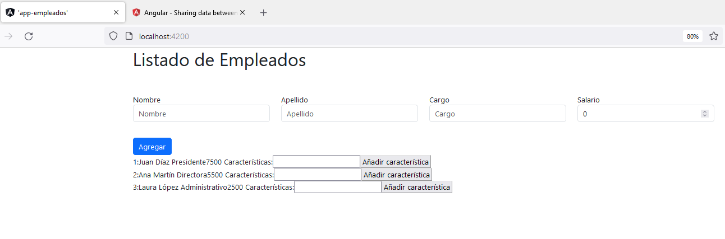

Slide 45
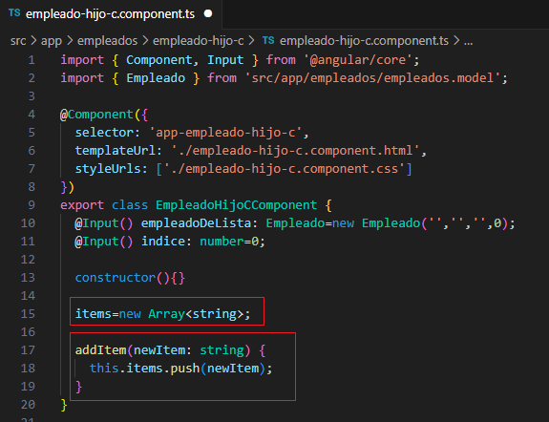
Configurando el componente padre
Se crea un arreglo en el cual se van a almacenar las características de cada empleado.

Slide 46
Configurando plantilla del componente padre
Conectar el evento newItemEvent en el componte hijo con el método en el componente padre.
<app-caracteristicas-empleado (newItemEvent)="addItem($event)"></app- caracteristicas-empleado>
$event contiene el dato que el usuario escribe en el <input> del component hijo.

Slide 47
Configurando plantilla del componente padre
<ul>
<li *ngFor="let item of items">{{item}}</li>
</ul>

Slide 48
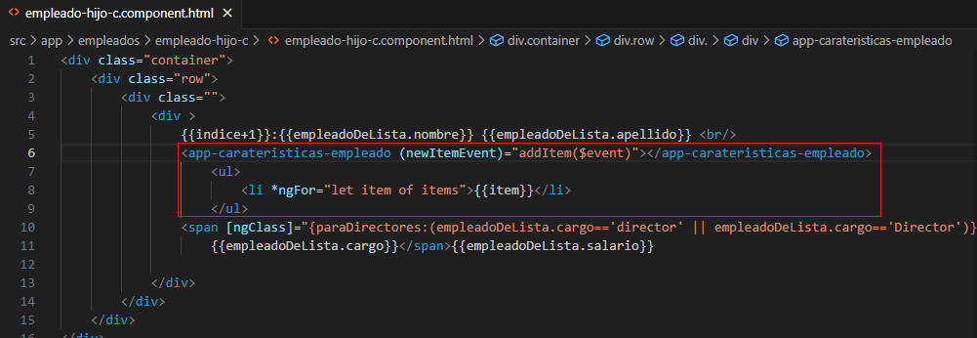
Configurando plantilla del componente padre

Slide 49
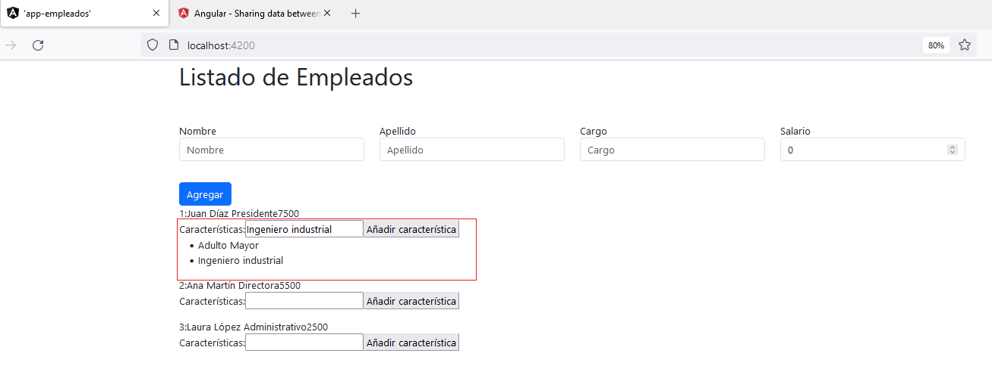

Slide 50
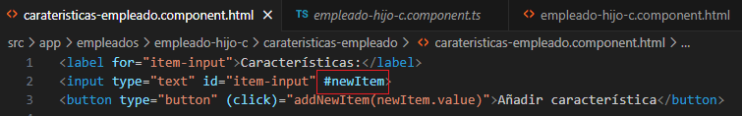
Resumen @Outptut
Componente Hijo (Enviar el mensaje):
Crear en el componente una propiedad emisora de eventos:
@Output() newItemEvent = new EventEmitter<string>();
Se crea la función encargada de emitir el evento (al dar click en el botón “Añadir característica”)
addNewItem(value: string) {
this.newItemEvent.emit(value);
}
El valor que se emite es el que el usuario especifica en el campo <input> y que se pasa por parametros a la función

Slide 51
Componente padre (Recepción del mensaje)
Se crea la función encargada de recepcionar el mensaje
addItem(newItem: string) {
this.items.push(newItem);
}
Desde el componente padre en el archivo html se enlaza la propiedad emisora de eventos con () y se le pasa una función que se ejecutará cada vez que emita un evento.
<app-carateristicas-empleado (newItemEvent)="addItem($event)"></app-carateristicas-empleado>

Slide 52
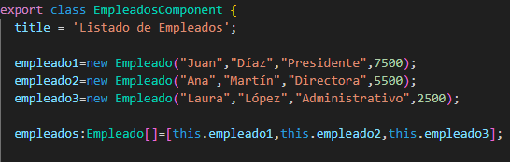
Responsabilidades de los componentes
empleados-component:
Es el padre de empleado-hijo-c
Le envía el objeto empleado a empleado-hijo-c
Tiene un arreglo de empleados

Slide 53
empleados-component
Muestra la información de todos los empleados
<app-empleado-hijo-c *ngFor="let empleado of empleados;let i=index" [empleadoDeLista]="empleado" [indice]="i"></app-empleado-hijo-c>

Slide 54

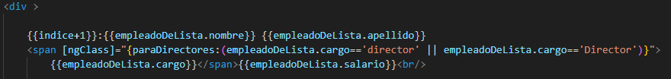
empleado-hijo-component
Es el hijo del componente empleados
Recibe un objeto del tipo de la clase empleado con los datos del empleado
Muestra los datos generales de un empleado

Slide 55
empleado-hijo-component
Es el padre de características-empleados
Tiene un arreglo de características
items=new Array<string>;
Recibe las características del empleado del componente características-empleado
<app-carateristicas-empleado (newItemEvent)="addItem($event)"></app-carateristicas-empleado>

Slide 56
empleado-hijo-component
Adiciona las caracteríticas al arreglo
addItem(newItem: string) {
this.items.push(newItem);
}
Muestra las características de una empleado
<ul>
<li *ngFor="let item of items">{{item}}</li>
</ul>

Slide 57
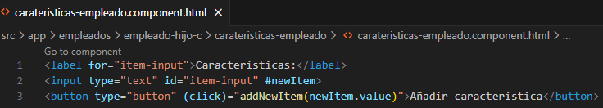
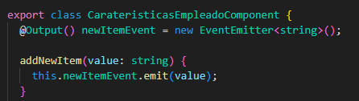
características-empleado
Es hijo de empleado-hijo-c
Permite al usuario enviar las características del empleado al componente padre.

Slide 58
Módulo 4. Introducción a Angular
Tema III: Enlace entre componentes (Component Databinding)
Recursos: https://angular.io/start
https://cli.angular.io/
https://www.udemy.com/course/the-complete-guide-to-angular-2/
https://www.youtube.com/watch?v=df0eH9mM9nU
https://www.youtube.com/playlist?list=PLU8oAlHdN5BnNAe8zXnuBNzKID39DUwcO
(videos 19 y 20)

